Slide 1
PROJET DATA SCIENCE · 2026
Prédiction de la
polarisation médiatique
Analyse de 3 000 articles de presse — détecter automatiquement
l'orientation politique (Gauche · Centre · Droite) à partir du texte.
Auteur : Mourad · Pipeline : Collecte → EDA → Modélisation → Dashboard

Slide 2
CONTEXTE
Pourquoi étudier la polarisation médiatique ?
Enjeu sociétal
Question de recherche
▸ Multiplication des sources d'information en ligne
▸ Difficulté pour le lecteur d'identifier le biais éditorial
▸ Polarisation croissante du débat public
▸ Besoin d'outils d'analyse automatique et reproductible
Peut-on, à partir d'un corpus d'articles
annoté Gauche · Centre · Droite,
construire un modèle de classification
fiable de l'orientation politique
à partir uniquement du texte ?
Polarisation médiatique · Projet Data Science
1 / 15

Slide 3
OBJECTIFS
Objectifs du projet
01
02
03
04
Constituer un corpus
Caractériser le biais
Modéliser
Restituer
3 000 articles agrégés depuis 3 sources : RSS, NewsAPI, Kaggle.
Analyse exploratoire : vocabulaire, sentiment, longueur, sources.
Classification supervisée multi-classes (Gauche/Centre/Droite).
Tableau de bord interactif + rapport reproductible.
Polarisation médiatique · Projet Data Science
2 / 15

Slide 4
MÉTHODOLOGIE
Pipeline en 4 étapes
Étape 1
Étape 2
Étape 3
Étape 4
Collecte
Prétraitement
Modélisation
Restitution
RSS · NewsAPI · Kaggle
Nettoyage · NLP · features
TF-IDF + 5 modèles ML
Dashboard HTML + rapport
Toutes les étapes sont versionnées dans 4 notebooks Jupyter — pipeline reproductible de bout en bout.
Polarisation médiatique · Projet Data Science
3 / 15

Slide 5
ÉTAPE 1 — COLLECTE
Trois sources complémentaires (3 000 articles)
Kaggle (news_bias.csv)
1 500 articles
Corpus annoté de référence
Flux RSS (12 médias)
230 articles
Guardian, BBC, Fox News, Le Monde…
NewsAPI
97 articles
10 événements internationaux
Données synthétiques
1 173 articles
Équilibrage des classes minoritaires
Diversification des sources pour robustesse : presse réelle (RSS+NewsAPI) + jeu annoté (Kaggle) + équilibrage.
Polarisation médiatique · Projet Data Science
4 / 15

Slide 6
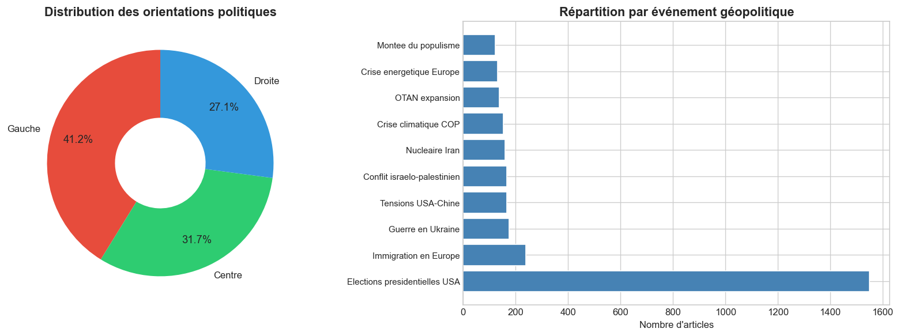
DONNÉES — DISTRIBUTION
Équilibre des classes : Gauche · Centre · Droite
Gauche
1 236
41,2 %
Centre
951
31,7 %
Droite
813
27,1 %
Polarisation médiatique · Projet Data Science
5 / 15

Slide 7
ÉTAPE 2 — PRÉTRAITEMENT
Du texte brut aux variables exploitables
1
Nettoyage
Sortie du pipeline
Minuscules · ponctuation · stop-words · lemmatisation
30
2
Variables texte
Nombre de mots, exclamations, questions, richesse lexicale
3
Sentiment
Polarité (TextBlob) · subjectivité · scores VADER
variables exploitables
4
Vocabulaire
Scores Gauche/Centre/Droite · indice de polarisation
par article — texte nettoyé, métriques
linguistiques, sentiment, scores
de vocabulaire politique.
5
Vectorisation
TF-IDF (5 000 features, n-grams 1-2)
Polarisation médiatique · Projet Data Science
6 / 15

Slide 8
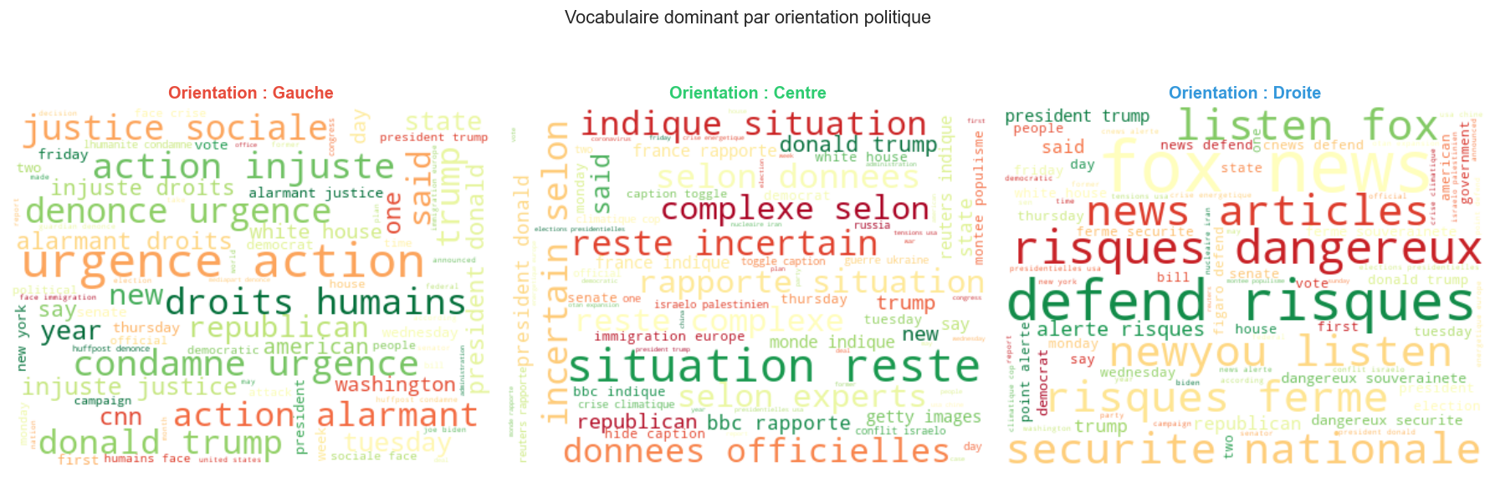
ANALYSE EXPLORATOIRE
Vocabulaire dominant par orientation
Lecture
▸ Vocabulaires nettement distincts entre les 3 orientations
▸ Champ lexical idéologique typique pour Gauche / Droite
▸ Centre orienté factuel : pays, acteurs, institutions
▸ Première validation : signal exploitable par le modèle
Polarisation médiatique · Projet Data Science
7 / 15

Slide 9
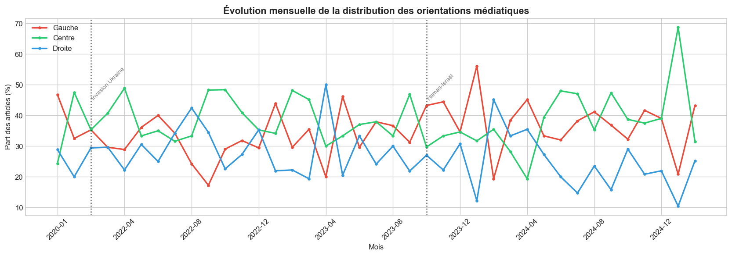
ANALYSE EXPLORATOIRE
Évolution temporelle (2020 → 2026)
Constats
▸ Couverture continue sur 7 années
▸ Pic d'articles autour des élections US et de la guerre en Ukraine
▸ Indice de polarisation en hausse depuis 2022
▸ Centre légèrement sous-représenté en fin de période
Polarisation médiatique · Projet Data Science
8 / 15

Slide 10
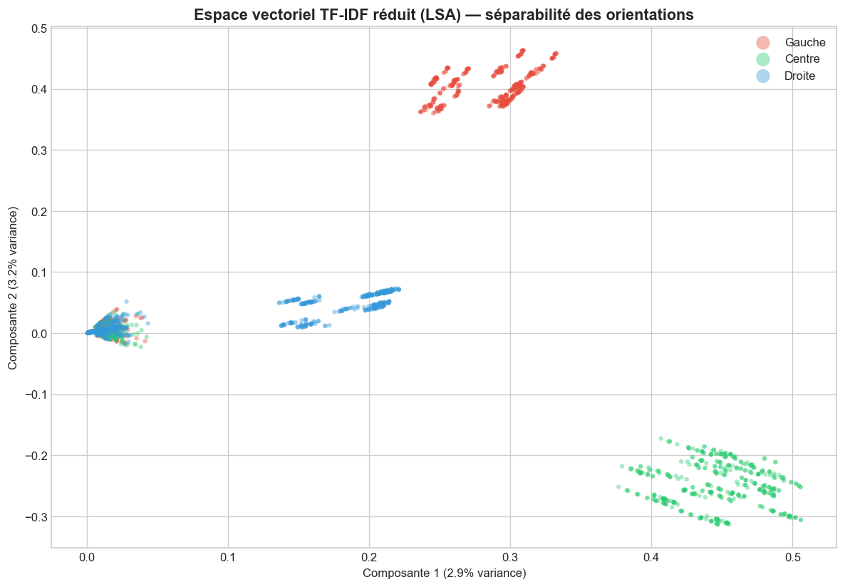
ANALYSE EXPLORATOIRE
Visualisation LSA 2D : les classes sont-elles séparables ?
Pourquoi LSA ?
Latent Semantic Analysis = SVD
appliquée à la matrice TF-IDF.
Projection 2D pour visualiser
la séparabilité des classes
avant modélisation.
Verdict
Trois nuages partiellement
chevauchants — un classifieur
non-linéaire (XGBoost) est
justifié.
Polarisation médiatique · Projet Data Science
9 / 15

Slide 11
ÉTAPE 3 — MODÉLISATION
Cinq modèles comparés en validation croisée 5-fold
Protocole
Modèles testés
▸ Split stratifié train/test (80/20)
▸ Vectorisation TF-IDF (5 000 features, 1-2 grams)
▸ Validation croisée 5-fold sur le train
▸ Métrique principale : F1 macro (classes déséquilibrées)
▸ Évaluation finale sur le test set tenu à part
Régression logistique
baseline linéaire interprétable
SVM linéaire
marges optimales sur TF-IDF
Naïve Bayes
Complement NB (spécialisé texte)
Random Forest
non-linéaire, robuste
XGBoost
gradient boosting state-of-the-art
Polarisation médiatique · Projet Data Science
10 / 15

Slide 12
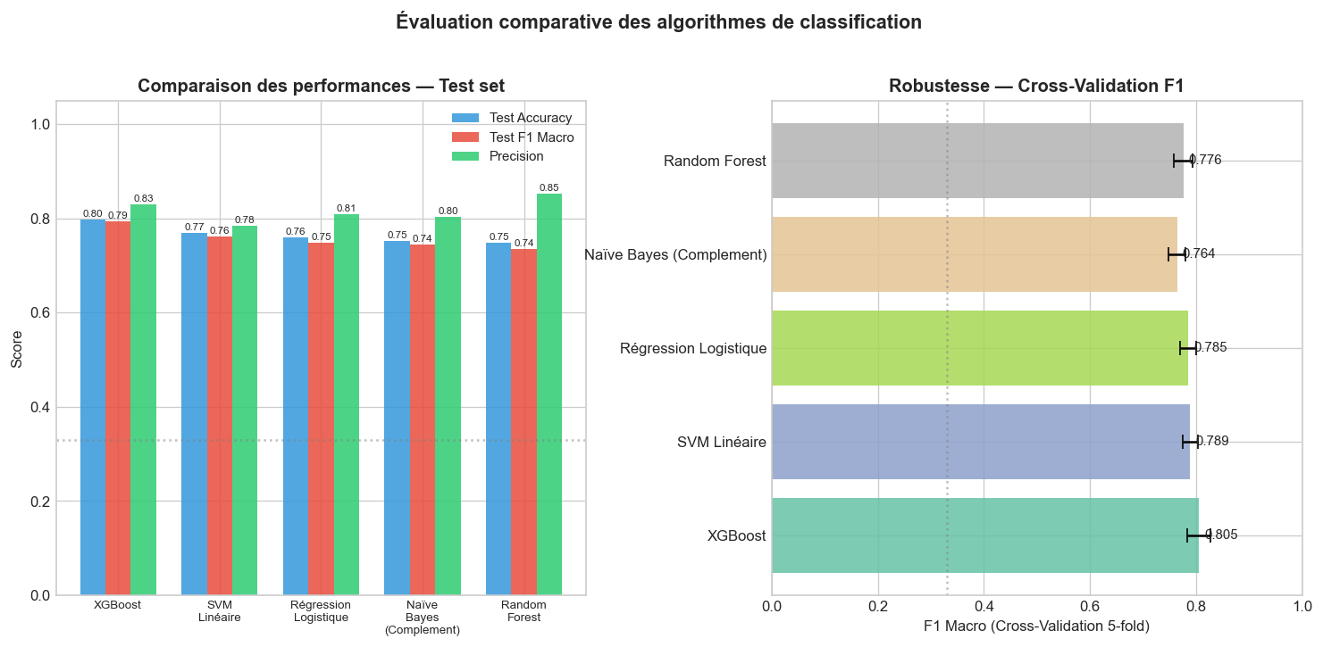
RÉSULTATS
Comparaison des modèles : XGBoost en tête
Classement F1 (CV)
1.
XGBoost
0,806
2.
SVM linéaire
0,789
3.
Régression log.
0,785
4.
Random Forest
0,776
5.
Naïve Bayes
0,764
Polarisation médiatique · Projet Data Science
11 / 15

Slide 13
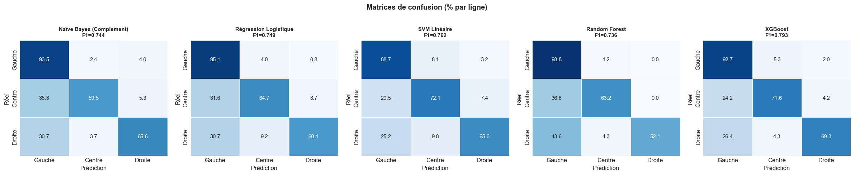
RÉSULTATS
Matrices de confusion : où le modèle se trompe ?
Lecture
▸ Diagonale dominante = classes bien identifiées
▸ Confusion principale entre Centre ↔ Gauche
▸ Droite = classe la mieux reconnue
▸ Précision XGBoost : 83 %
Polarisation médiatique · Projet Data Science
12 / 15

Slide 14
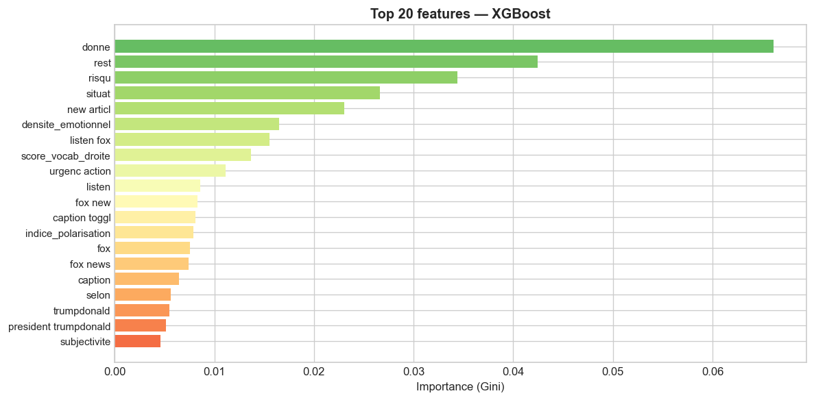
INTERPRÉTATION
Variables les plus discriminantes (XGBoost)
Lecture
▸ Scores de vocabulaire politique = leviers principaux
▸ Indice de polarisation très informatif
▸ Sentiment et richesse lexicale en complément
▸ Confirme que le signal est bien linguistique
Polarisation médiatique · Projet Data Science
13 / 15

Slide 15
CONCLUSION
Un pipeline complet, des résultats solides
79,7 %
0,793
3 000
Accuracy test
F1 macro test
Articles
XGBoost — meilleur modèle
Performance équilibrée
Corpus multi-sources
PERSPECTIVES
▸ Tester des modèles transformer (BERT, CamemBERT) pour capter la sémantique
▸ Étendre le corpus à d'autres langues et événements
▸ Déployer le modèle en API + dashboard temps réel
Merci de votre attention — questions ?

